Slide 1
Tuomioistuinjärjestelmä

Slide 2
Poliisin tehtävät
Järjestyksen valvominen ja turvallisuuden ylläpito tärkeimmät tehtävät → tarkoin säädellyt, mutta laajat oikeudet
Kiinniotto – max. 1 vrk.
Kiinniotto muuttuu pidätykseksi – max. 4 vrk.
Poliisin pyrkimyksenä jalkautua kansan joukkoon
Rikostapauksissa poliisi tekee esitutkinnan
Keskusrikospoliisi (KRP) tutkii laajempia rikostapauksia
SUPO vastaa valtakunnan turvallisuudesta
Erilaiset lupa-asiat, kuten passit poliisin vastuulla

Slide 3
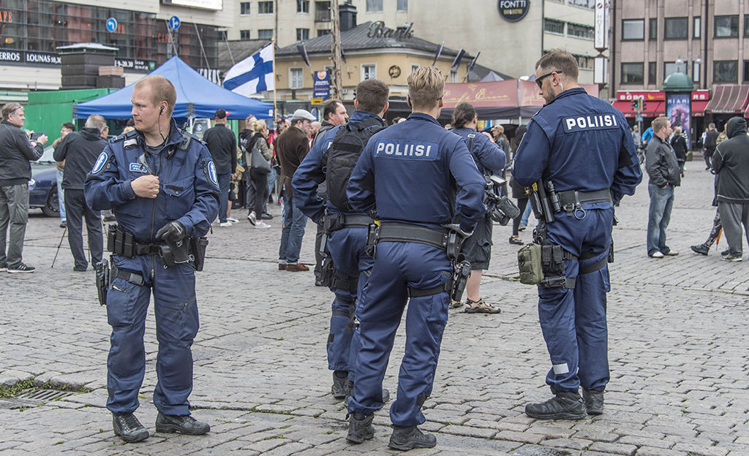

Slide 4
Poliisin toimintaa
https://www.youtube.com/watch?v=PENkTqLxPBM
https://yle.fi/aihe/artikkeli/2009/08/21/lapinlahden-linnut-poliisiasema

Slide 5
Oikeusjärjestelmä
Perustuu lakiin
Yleiset tuomioistuimet käsittelevät tavalliset rikos- ja riita-asiat
Hallinnolliset tuomioistuimet käsittelevät viranomaisten toimintaa
Erityistuomioistuimet erityisasioita (esim. vakuutusoikeus)
Oikeusvaltion periaatteisiin kuuluu, että päätöksestä voi valittaa

Slide 6
Yleinen tuomioistuinjärjestelmä
Korkein oikeus
Hovi-oikeus
Käräjäoikeus

Slide 7
Käräjäoikeuden kokoonpano
Yksi käräjätuomari (vähäiset tapaukset, rangaistus max. 2 vuotta)
Kolme tuomaria (vakavat tapaukset)
Lautamieskokoonpano (mukana maallikkojäseniä)

Slide 8
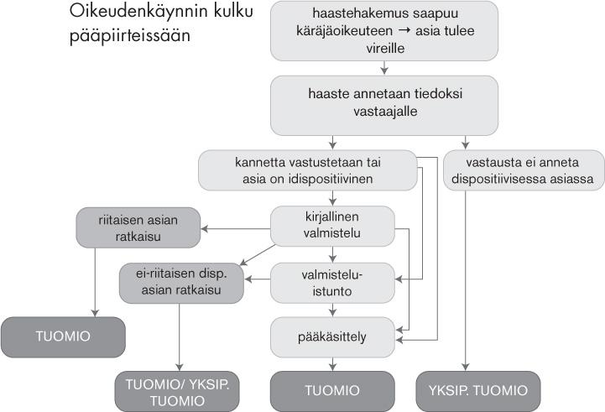

Slide 9
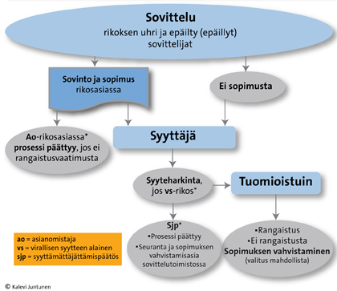
Sovitteluun pyritään

